Slide 1
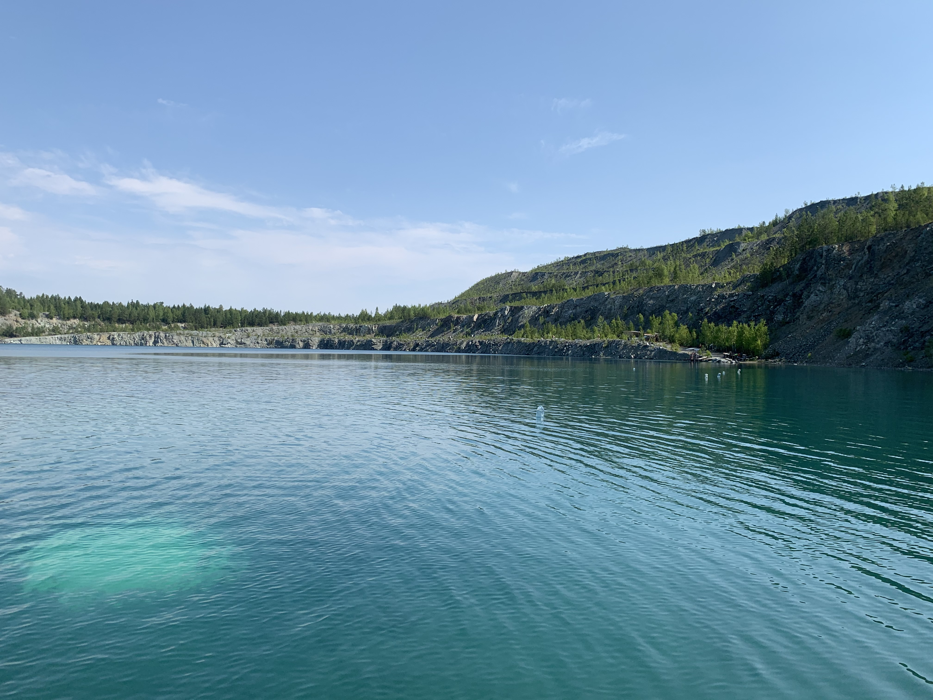
Прокуратура
Кашарского
района
информирует
ОХРАНА ВОДНЫХ ОБЪЕКТОВ
Сл. Кашары
2021 год

Slide 2
ОХРАНА ВОДНЫХ ОБЪЕКТОВ
Одним из принципов водного законодательства является приоритет охраны водных объектов перед их использованием. Использование водных объектов не должно оказывать негативное воздействие на окружающую среду.
В соответствии с Водным кодексом РФ право пользования поверхностными водными объектами или их частями приобретается на основании договоров водопользования или решений о предоставлении водных объектов.
Эксплуатирующие водные объекты организации обязаны осуществлять водоохранные мероприятия.
Статьей 56 Водного кодекса РФ прямо запрещен сброс в водные объекты и захоронение в них отходов производства и потребления. Перед сбросом в водные объекты сточные воды должны подвергаться санитарной очистке и обезвреживанию.
Не допускается сброс в водные объекты сточных вод с превышением нормативов допустимого воздействия на водные объекты.
В случае причинения вреда объектам окружающей среды, обязанность по возмещению причиненного ущерба лежит на водопользователе, осуществившем сброс сточных вод с превышением предельно допустимых концентраций загрязняющих веществ.
Водопользователи при использовании водных объектов обязаны не допускать нарушение прав других водопользователей, причинение вреда окружающей среде, содержать в исправном состоянии эксплуатируемые ими очистные сооружения, вести в установленном порядке учет объема забора (изъятия) водных ресурсов и объема сброса сточных вод, их качества, регулярные наблюдения за водными объектами и их водоохранными зонами.
Допускается эксплуатация хозяйственных объектов в границах водоохранных зон при условии оборудования их сооружениями, обеспечивающими охрану водных объектов от загрязнения, засорения, заиления и истощения вод, в том числе централизованными системами водоотведения, локальными очистными сооружениями.
АДМИНИСТРАТИВНАЯ ОТВЕТСТВЕННОСТЬ
Кодексом Российской Федерации об административных правонарушениях предусмотрена ответственность за самовольное занятие водного объекта (ст. 7.6 .КоАП РФ), нарушение требований к охране водных объектов, которое может повлечь их загрязнение, засорение и (или) истощение (ч. 3 ст. 8.13. КоАП РФ), за нарушение правил водопользования при заборе воды, при сбросе сточных вод в водные объекты (ч. 1 ст. 8.14. КоАП РФ).
УГОЛОВНАЯ ОТВЕТСТВЕННОСТЬ
Статьей 250 Уголовного кодекса РФ предусмотрена ответственность за загрязнение, засорение, истощение поверхностных или подземных вод, источников питьевого водоснабжения либо иное изменение их природных свойств. Санкцией данной статьи предусмотрено максимальное наказание в виде лишения свободы на срок до 5 лет.

